Slide 1

第一课 社会主义从空想到科学、从
理论到实践的发展
第一框 原始社会的解体和阶级社会的演进
第一课时 从原始社会到奴隶社会

Slide 2
复习提问
1.原始社会生产关系的特点
原始社会低下的生产力使人们不得不共同劳动，共同占有生产资料，在生产中结成平等互助的关系，平均分配劳动产品，这是原始社会生产关系的特点。

Slide 3
2.原始社会的解体
(1)原因：
(2)私有制确立的标志：
(3)私有制的结果(影响)：

Slide 4
6.原始社会的解体
(1)原因：生产工具的改进大大推动了生产力的发展。随着生产力的发展,个体劳动逐渐盛行起来。原来以氏族为单位的共同劳动,逐渐被以家庭为单位的个体劳动代替,生产资料相应地由氏族公有转归家庭私有。
(2)私有制确立的标志：土地变成私有财产
(3)私有制的结果(影响)：贫富分化的加剧,使氏族成员的地位越来越不平等,漫长的原始社会逐渐解体了。
结论：生产力发展是私有制产生、原始社会解体的根本原因。
依据：生产力决定生产关系：生产力的状况决定生产关系
的性质，生产力的发展决定生产关系的发展和变革

Slide 5
二、奴隶社会
1.阶级
(1)含义:
(2)奴隶社会两大阶级及其地位:
在一定生产关系中处于不同地位的集团。
奴隶主阶级处于剥削者的地位,
奴隶阶级处于被剥削者的地位。
2.奴隶制生产关系的特点
(1)奴隶主占有生产资料并完全占有奴隶。
(2)奴隶毫无人身自由,在奴隶主的强制下劳动。
(3)奴隶劳动的全部产品都归奴隶主占有和支配,奴隶主
只给奴隶最低限度的生活资料。

Slide 6
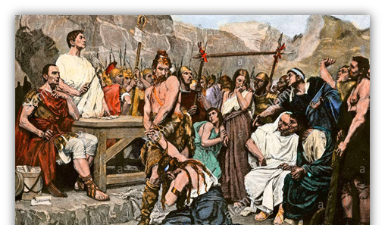
奴隶社会生产关系的特点
互动探究
我国古籍记载,禹的儿子启在讨伐有扈氏时,强迫被俘虏的有扈氏氏族成员做放牧的奴隶,称为“牧竖”。
据史书记载,古希腊的阿提卡半岛上曾到处竖立着各种各样的债务石碑,石碑上记录着某年某月这块土地抵押给某人,以及债款数额和偿还期限。土地抵押完后,如果还是无法偿清债务,债务人就只得把自己连同妻儿一起作抵押。结果,偿还期限一到,债务未能还清,不仅土地落入贵族之手,而且债务人全家都沦为奴隶了。
(1)根据上述材料,说明奴隶主与奴隶产生的过程。
(2)结合上述材料和所学知识,论证“只有生产力发展到一定程度,才可能出现阶级;只要生产力发展到一定阶段,就必然产生阶级”。

Slide 7
【提示】(1)奴隶主与奴隶产生的过程：
①私有制的产生,使剥削成为现实，战俘成为最初的奴隶,氏族首领则变为奴隶主。由于生产力的发展,私有制产生，氏族制度开始瓦解,一方面,某些氏族首领利用职权侵吞集体财富,拥有大量土地和其他生产资料,这就需要增加人手来为他们劳动;另一方面,其他劳动者又不愿意受他们支配。战俘就有了保留下来的需要,这些氏族贵族就强制战俘劳动,榨取其劳动成果。这些氏族首领就成了最初的奴隶主,而战俘就成为最初的奴隶。
②贫富分化的加剧出现了债务奴隶。随着交换的发展,氏族成员之间贫富分化日益加剧。遇到天灾人祸时,穷人不得不向富人借债。当穷人无法还清债务时,就往往被迫把子女和自己卖为奴隶,这样便出现了另外一种奴隶——债务奴隶。

Slide 8
(2)①战俘成为奴隶的根本原因是生产力的发展,而战争是战俘成为奴隶的直接原因。劳动产品出现剩余,使剥削成为可能。原始社会的生产水平极端低下,人们的劳动产品没有任何剩余,在氏族之间和部落之间的战斗中,被俘获的人很难摆脱被杀死的命运。到原始社会末期,社会生产力有了较大提高,人们的劳动产品除了能维持自己生活,还能有些剩余,战俘有了保留下来的条件和需要，成为供人剥削、役使的对象。这说明“只有生产发展到一定程度,才可能出现阶级”。
②随着生产力的发展，奴隶劳动日益普遍,整个社会逐渐形成了两大对立阶级：奴隶主阶级和奴隶阶级。这说明“只要生产发展到一定阶段,就必然产生阶级”。

Slide 9
3.奴隶社会的主要矛盾:
4.国家:
(1)产生原因:
(2)含义:

Slide 10
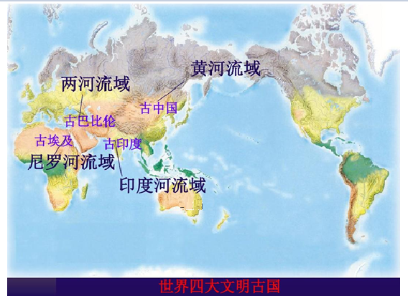
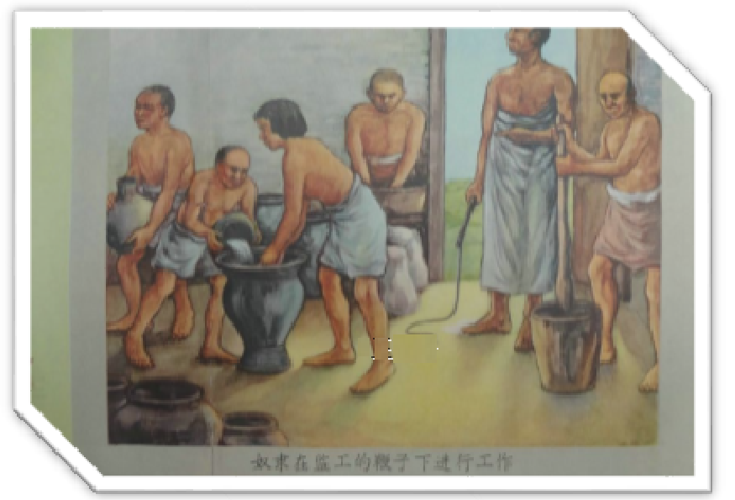
3.奴隶社会主要矛盾:奴隶阶级和奴隶主阶级之间的矛盾。
4.国家:
(1)产生原因:奴隶主为了维护本阶级的利益,建立了军队、
法庭、监狱等暴力机关。这样,奴隶制国家产生了。
(2)含义:国家是阶级矛盾不可调和的产物,是阶级统治
的工具。

Slide 11
【观点辨析】古罗马的著名政治家、哲学家、法学家西塞罗说:“如果人们之间的协调性能得到维护,那么人类便可以像神一样地生活。”古代以罗马法律为后盾来调节公民社会关系,这说明古代罗马法律是维护所有人利益的。
提示:古代罗马是奴隶制国家,其法律是维护奴隶主阶级利益的暴力工具。

Slide 12
三、迈入文明时代的门槛
1.原因:
2.对奴隶社会代替原始社会的评价:

Slide 13
三、迈入文明时代的门槛
1.原因:奴隶社会代替原始社会后，金属工具的广泛使用、_____的出现、_____的发明和应用、脑力劳动和体力劳动的分工等,促进了生产力的发展,使人类摆脱蒙昧野蛮的状态,迈入了文明时代的门槛。
2.对奴隶社会代替原始社会的评价:这是历史的进步。
城市
文字

Slide 14
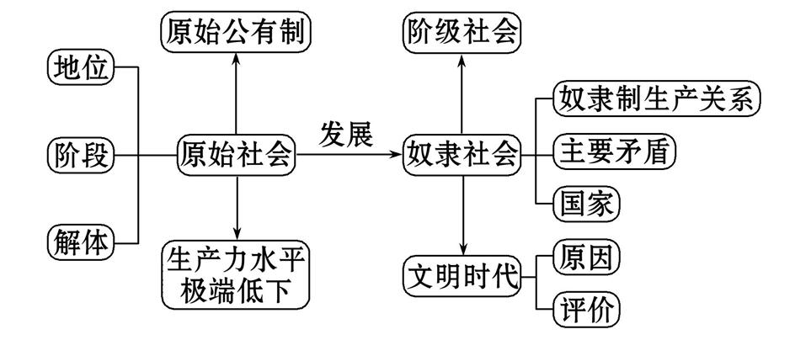
【本课小结】

Slide 15
第一课 社会主义从空想到科学、从
理论到实践的发展
第一框 原始社会的解体和阶级社会的演进
第二课时 从封建社会到资本主义社会

Slide 16
一、封建社会
1.封建制生产关系:
(1)产生原因:
(2)特点:
(3)评价:

Slide 17
一、封建社会
1.封建制生产关系:
(1)产生原因:奴隶社会后期,当生产力发展到新的水平
时,出现了封建制生产关系。当奴隶制日渐成为生产力
进一步发展的障碍时,就被封建制所代替,这是生产力
发展的必然结果。

Slide 18
(2)特点:①地主占有绝大部分土地,通过收取地租等方式,占有农民大部分劳动成果。
②相对于奴隶，农民有一定的人身自由，有自己的劳动工具甚至有自己的一点土地，劳动成果除地租外能留下一部分归自己支配。
（生产资料归谁所有决定了人们在社会生产中的地位和相互关系如何，产品如何分配。）
(3)评价:农民能够比较自主地劳动,有了生产积极性,促进了社会生产的发展。封建土地所有制是地主阶级剥削农民的基础。

Slide 19
2.封建剥削制度——经济剥削
（1）阶级剥削的根源
（2）剥削方式

Slide 20
2.封建剥削制度——经济剥削
（1）阶级剥削的根源
封建土地所有制是地主阶级剥削农民的基础。
（2）剥削方式
主要方式：收取地租（包括劳务地租、实物地
租和货币地租）
其他方式：高利贷、苛捐杂税、徭役

Slide 21
3.封建专制制度（上层建筑：政治、法律、文艺、道德、
哲学、宗教、思想意识及政治法律制度设施）
——政治压迫和思想钳制
（1）封建国家的显著特征：
（2）思想控制：

Slide 22
3.封建专制制度（上层建筑）
——政治压迫和思想钳制
（1）封建国家的显著特征：君主专制、等级森严
（2）思想控制：
为了维护封建国家的统治，地主阶级还散布封建迷信、传播封建道德、鼓吹 “君权神授”，钳制劳动人民的思想。

Slide 23
4.阶级斗争
（1）封建社会的两个基本阶级：
（2）封建社会的主要矛盾：
（3）阶级斗争：

Slide 24
4.阶级斗争
（1）封建社会的两个基本阶级：
农民阶级和地主阶级
（2）封建社会的主要矛盾：
农民阶级和地主阶级之间的矛盾
（3）阶级斗争：
面对地主阶级的经济剥削和政治压迫，农民阶级的反抗斗争从未停止过，这种斗争，常常由分散的小规模抗租抗税运动，发展成大规模的农民起义或农民战争。

Slide 25
课后作业：
1.复习背诵
（1）阶级和国家的含义
（2）奴隶制和封建制生产关系的特点
（3）奴隶社会迈入文明时代的原因和评价
（4）封建剥削的基础是什么
（5）封建国家的显著特征是什么
（6）奴隶社会和封建社会的主要矛盾
2.整理笔记
3.练习

